Slide 1

- 효자스러운 부모님 폰의 종합선물세트 -

Slide 2
개발 동기
D e v e l o p m e n t M o t i v e

Slide 3
개발 동기
03
16
Development Motive
고독사
주변 사람들과 단절된 채 홀로 살다 쓸쓸하게 죽음을 맞이하는 것

Slide 4



개발 동기
04
16
Development Motive

Slide 5
기능 소개
F u n c t I o n I n t r o d u c e

Slide 6


2
기능 소개
06
16
Function Introduce

Slide 7





기능 소개
07
16
Function Introduce

Slide 8
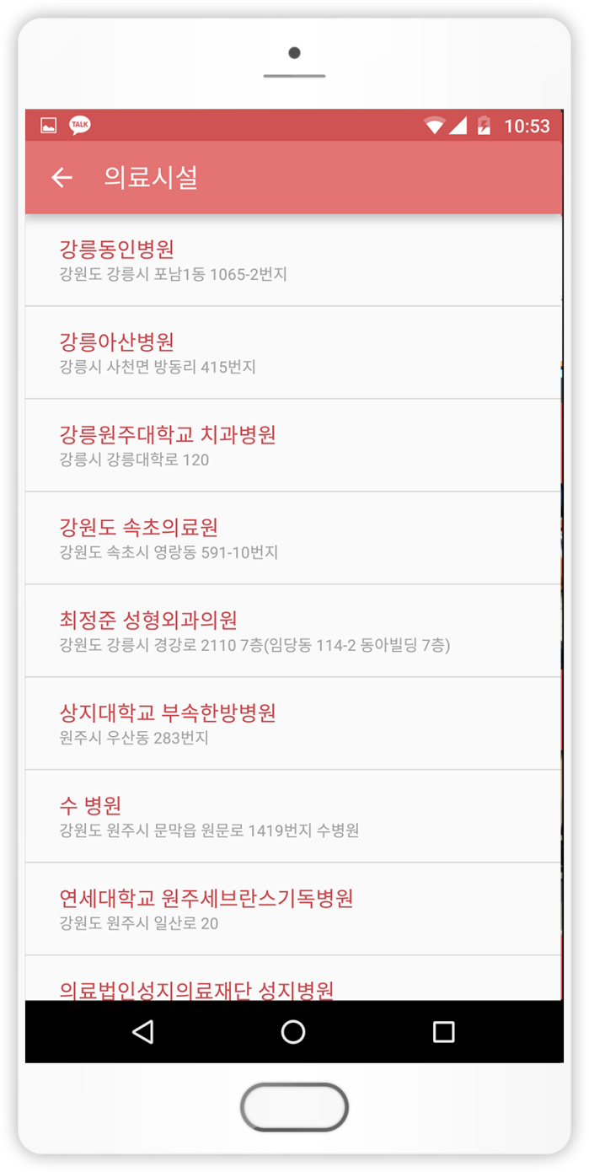
기능 소개
08
16
Function Introduce
위치와
전화 걸기

Slide 9
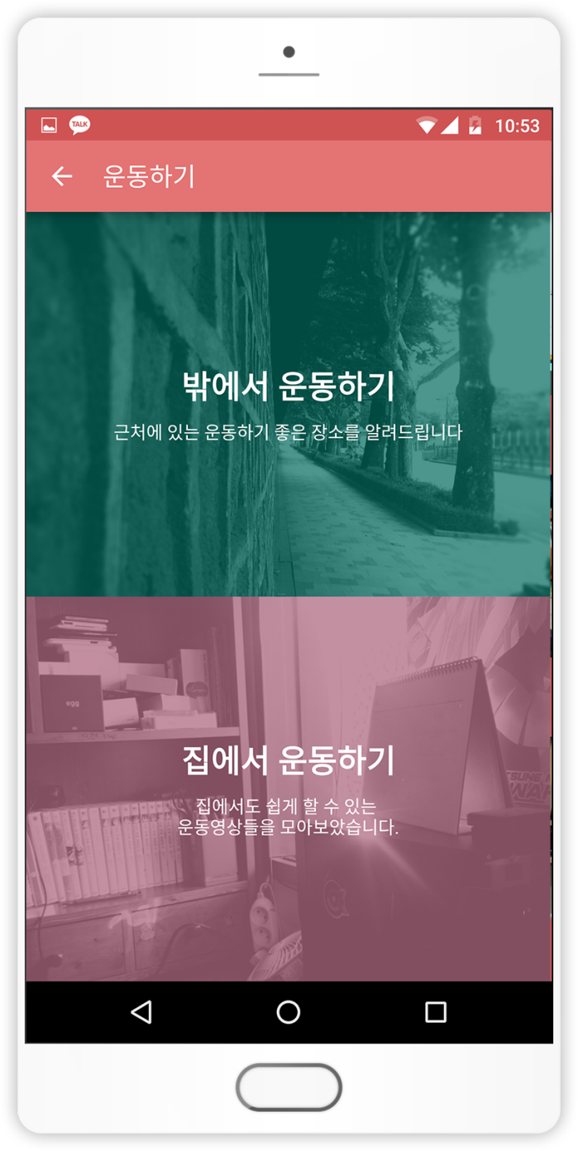
기능 소개
09
16
Function Introduce
상황에 맞춰
어디서나

Slide 10
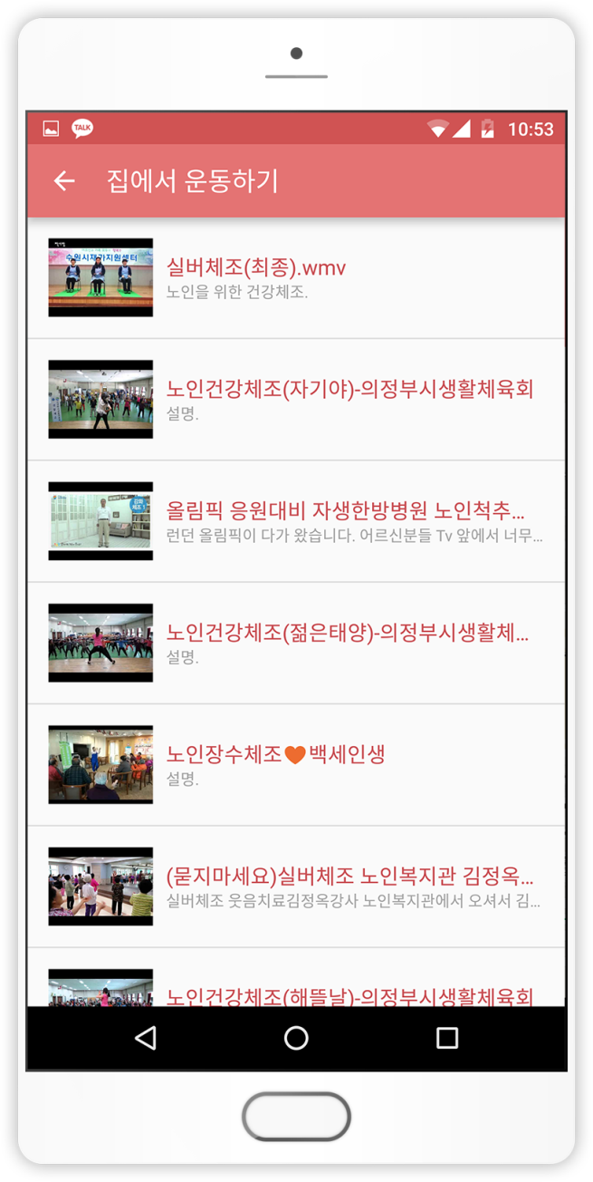
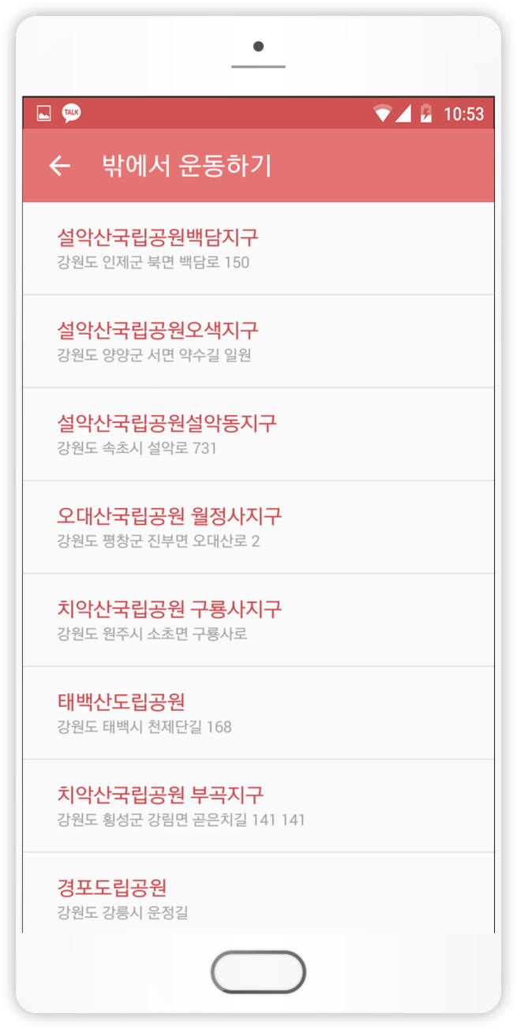
기능 소개
10
16
Function Introduce
간단히
따라할 수 있는

Slide 11
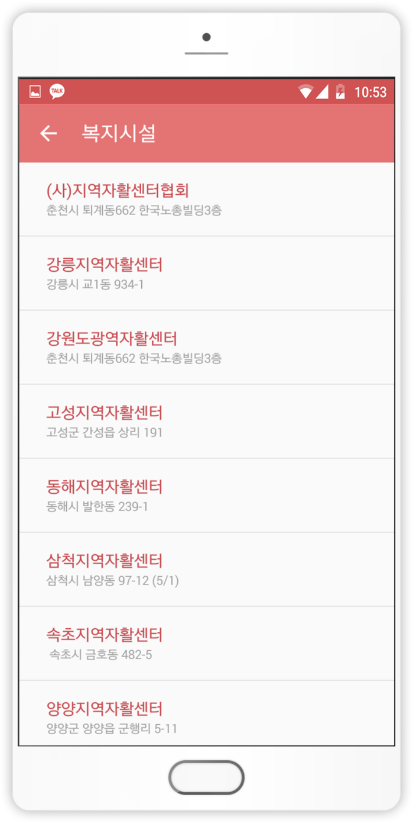
기능 소개
11
16
Function Introduce
서로의 추억을
함께 돌아보기

Slide 12
기능 소개
12
16
Function Introduce
언제나 걱정되는
가족들을 위해

Slide 13
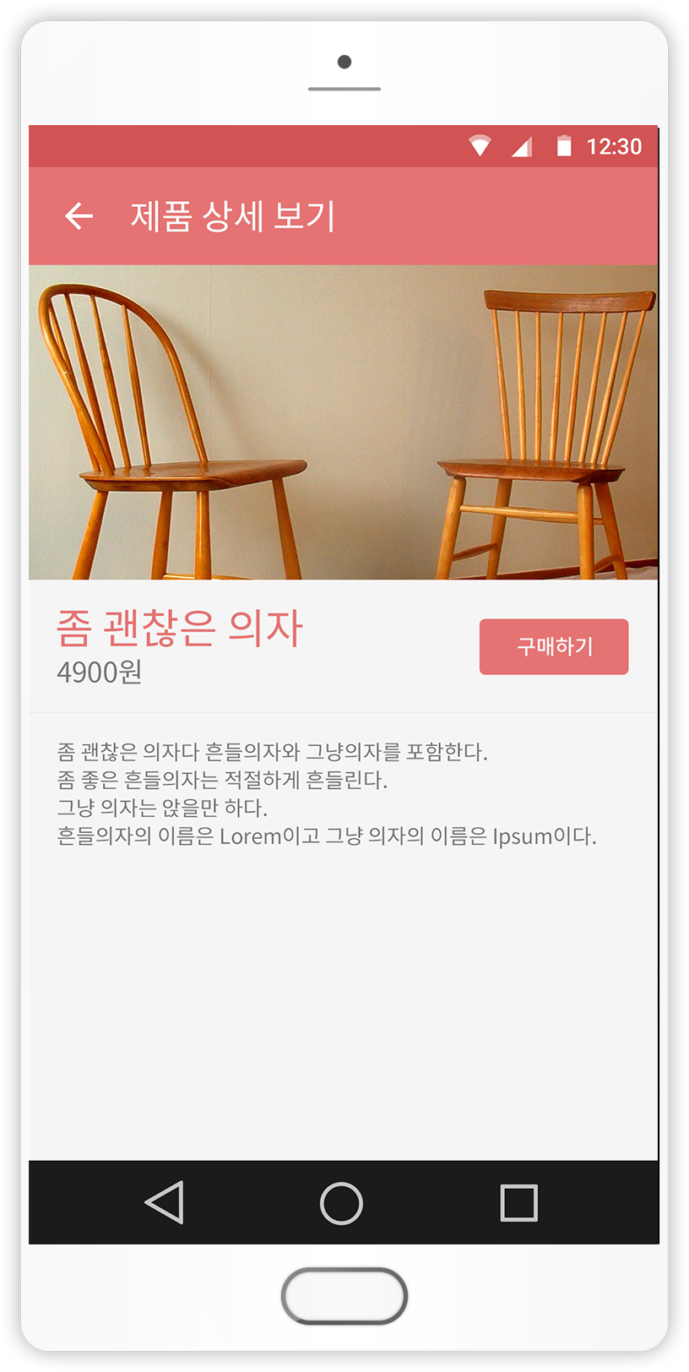
기능 소개
13
16
Function Introduce
다양한 물건들을
간단히

Slide 14
수익 구조
P r o f I t S t r u c t u r e

Slide 15
수익 구조
15
16
Profit Structure
‘ 마켓 기능 ’
연동

Slide 16
감사합니다
Thank you & QnA

